Slide 1

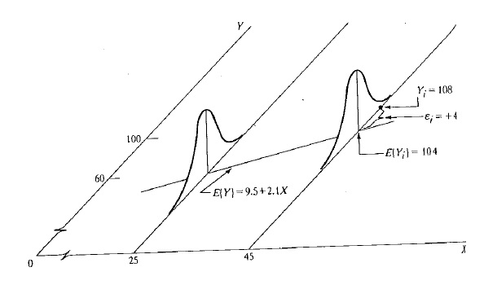
ESCUELA DE ESTADISTICA
MODELOS DE REGRESIÓN APLICADOS
CAPITULO I: MODELOS DE REGRESIÓN MÚLTIPLE
Presentado por Gilbert Brenes Camacho, basado en presentación de Ricardo Alvarado
2015

Slide 2
Contenidos
Ideas básicas
El modelo y los supuestos.
Estimación de los coeficientes.
Valores ajustados y residuales.
Inferencias.
Coeficientes de determinación
Prueba de hipótesis.
Predictores cualitativos

Slide 3
Ideas básicas

Slide 4
Objetivos
Reconocer situaciones donde se pueden aplicar las técnicas de regresión.
Comprender los elementos que deben considerarse en la construcción de un modelo.
Comprender los diferentes usos de los modelos de regresión.
Diferenciar los tipos de estudios en los que se aplican los modelos de regresión.

Slide 5
Ejemplo: Velocidad
Variables que determinan la velocidad de un corredor.
Unidad: corredor.
Variable respuesta: velocidad (100m/tiempo en seg).
Predictores:
  Largo promedio de las piernas
  Peso
  Hombre ó mujer

Slide 6
Ejemplo: Ruido
Un estudio para determinar las variables asociadas al ruido en distintos puntos cercanos a la UCR.
Unidad: punto geográfico.
Variable respuesta: Cantidad de ruido en decibelios.
Predictores :
  Cantidad de motos, carros, buses.
  Cantidad de bares y locales comerciales.
  Cerca de la línea del tren: Sí o No.
  ……….
  ……….

Slide 7
Ejemplo: Índice de privación del sueño
Un estudio para determinar cuán mal dormían los estudiantes universitarios.
Unidad: un estudiante universitario.
Variable respuesta: Puntaje en un test psicométrico para medir privación del sueño.
Predictores :
  Cantidad de café consumida
  Hombre/Mujer
  Promedio ponderado en la UCR (como aproximación a la cantidad de horas estudiadas).
  ….
  ...

Slide 8
Ejemplo: …………….
Un estudio .....................
Unidad:………………
Variable respuesta:……………
Predictores :
  ..........................
  ..........................
  ……………………………..
  ……………………………..
  ...........................

Slide 9
Construcción de un modelo de regresión
Selección de predictores.
Forma funcional de la relación en la regresión.
Alcance del modelo.

Slide 10
Selección de predictores
La realidad debe ser reducida a proporciones manejables, por lo tanto, sólo un número limitado de variables debería ser incluido en cualquier modelo.
En estudios exploratorios se cuenta con muchas variables por lo que se convierte en un problema la selección de un buen conjunto de predictores para el análisis.

Slide 11
Selección de predictores
Consideraciones importantes en la selección:
En cuanto puede contribuir un determinado predictor en la reducción de la variabilidad residual de Y después de la inclusión de otros predictores incluidos tentativamente.
Importancia de la variable como un agente causal en el proceso que se analiza.
El grado en que las observaciones de la variable pueden ser recolectadas más precisa, rápida o económicamente que otras variables potenciales.
El grado en que la variable puede ser controlada.

Slide 12
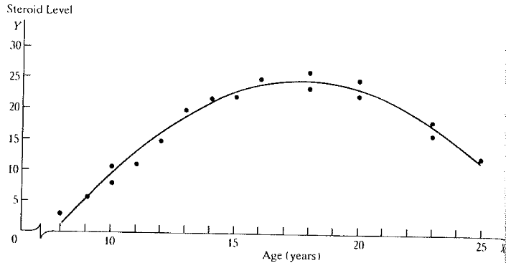
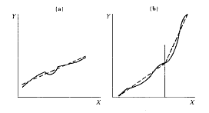
Forma funcional de la relación en la regresión
La teoría puede indicar la forma funcional adecuada.
Muchas veces esta forma no es conocida a priori y debe decidirse empíricamente una vez que se han recolectado los datos.
Funciones lineales o cuadráticas sirven de base como una primera aproximación.
En algunos casos, aunque la teoría establezca una relación compleja, las formas simples pueden dar una aproximación razonable.

Slide 13
Alcance del modelo
En la formulación del modelo usualmente debe restringirse la cobertura del modelo a cierto intervalo o región de valores de las variables explicativas.
El alcance es determinado por el diseño de la investigación o por el rango de datos a mano.
La forma de la función de regresión en un sector que se aleja mucho del rango estudiado debería ponerse seriamente en duda porque la investigación no provee evidencia.

Slide 14
Usos del modelo
Descriptivo: el estudio pretende conocer en qué medida las variables predictoras pueden explicar el comportamiento de la respuesta (ejemplo: índice de sueño).
Control: mediante el desarrollo de una relación estadística útil entre costo y predictores la administración podría establecer estándares de costo para cada sucursal (ejemplo: sucursales).
Predicción: el uso de la relación estadística permite estimar el número promedio de la respuesta para nuevas características.
Suavizamiento: Un modelo lineal puede modelar la relación entre variables, controlando el “ruido blanco”.

Slide 15
Tipos de estudios
Observacionales:
  No es posible controlar las variables explicativas.
  No da información adecuada acerca de las relaciones de causa y efecto.
  Debe investigarse si otras variables explicativas pueden explicar más directamente estas relaciones.
Experimentales:
  Los niveles de los predictores son controlados y las observaciones pueden ser asignadas aleatoriamente a cada nivel.
  Los resultados pueden dar información más fuerte sobre las relaciones de causa y efecto ya que la aleatorización tiende a balancear los efectos de cualquier otra variable que pueda afectar la respuesta.

Slide 16
El modelo y los supuestos

Slide 17
Objetivos
Interpretar gráficamente el concepto de un modelo de regresión.
Comprender la ecuación de regresión escrita en forma matricial o en forma expandida.
Comprender el concepto de error en la regresión.
Comprender los supuestos que se establecen en un modelo de regresión.

Slide 18
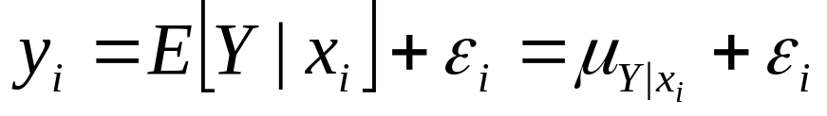
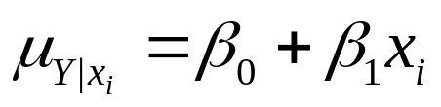
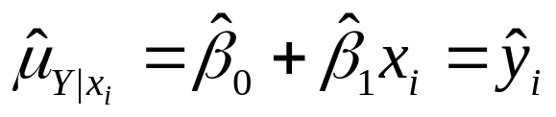
Modelo de regresión simple
Cada valor de la respuesta puede descomponerse como la suma de la media condicional más una cantidad aleatoria:
La media condicional se puede modelar. La forma más simple es expresar esta media en función del predictor de una forma lineal:
El modelo matemático permite estimar el valor esperado de la respuesta para un valor fijo del predictor:

Slide 19
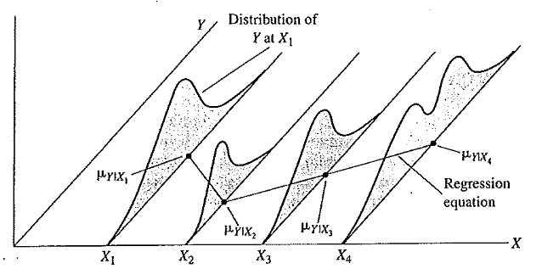
Modelo de regresión general
Distribucíón de Y para X₁
Ecuación de regresión

Slide 20
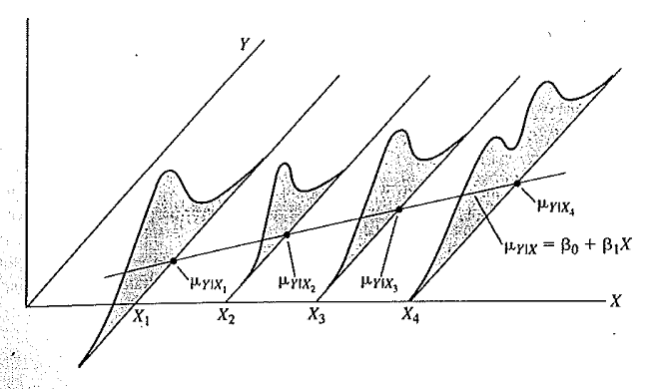
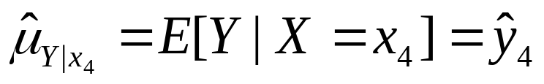
Medias en crecimiento lineal
Representar gráficamente:
Las medias decrecen a un ritmo de 3 unidades al aumentar la X en 2 unidades.
La varianza crece al aumentar el valor de X.

Slide 21
Necesidad de más de un predictor
Descripción inadecuada de la respuesta ya que un número de variables importantes afectan la respuesta en diferentes e importantes formas.
Un modelo con sólo un predictor puede resultar demasiado impreciso para ser útil.
Las predicciones pueden contener un alto grado de error si no se consideran variables relevantes.

Slide 22
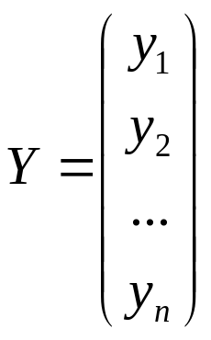
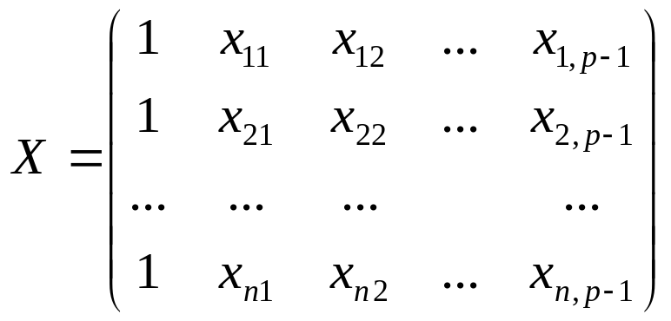
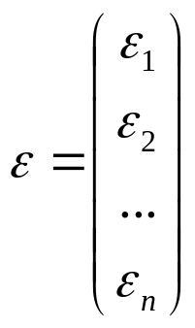
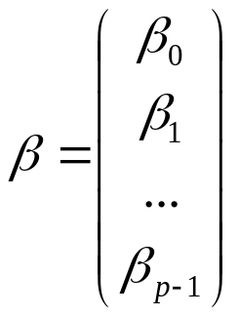
Modelo de regresión múltiple
Notación
p: número de coeficientes estimados incluyendo el intercepto o número de predictores más uno.

Slide 23


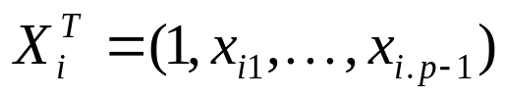



Modelo de regresión múltiple
Cada valor de la respuesta se sigue descomponiendo como la suma de la media condicional más una cantidad aleatoria:
Se modela la media condicional como un hiperplano:
Se expresan la media condicional y la respuesta para todos los individuos observados:
nx1 nxp px1 nx1
Estimación del valor esperado de la respuesta para correspondiente a todos los individuos observados:

Slide 24



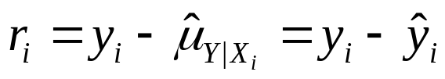
Errores y residuos
Cada valor observado puede ser determinado con los valores de los predictores en , excepto por una cantidad aleatoria desconocida.
El error es la distancia entre un valor de la respuesta y el promedio condicional (dados los valores de X):
Un residuo es una estimación del error y se calcula mediante la diferencia entre el valor observado y el valor estimado:

Slide 25
Supuestos sobre las variables
Relación lineal entre los predictores y la respuesta – el valor esperado de la respuesta sigue una función lineal de X (recta, plano, etc).
No multicolinealidad – no debe haber una relación lineal perfecta entre los predictores.

Slide 26
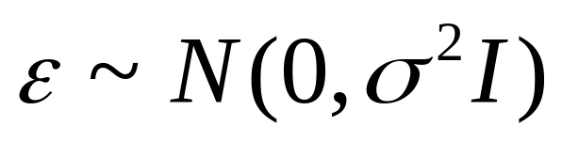
Supuestos sobre la distribución de los errores
Independencia de errores o no autocorrelación - dados dos valores cualesquiera de X (i.e. x_{i} y x_{j}), la correlación entre ε_{i} y ε_{j} es nula => Cov [ε_{i} , ε_{j}]=0.
Normalidad - la distribución de los errores para cada valor X_{i} sigue una distribución normal con valor esperado de la distribución condicional igual a 0 (E[ε | X_{i}]=0).
Homoscedasticidad - la variancia de los errores para cada valor X_{i} es constante => Var[ε | X_{i}]=σ².

Slide 27
Normalidad y homoscedasticidad

Slide 28
Estimación de los coeficientes

Slide 29
Objetivos
Comprender el método de estimación por mínimos cuadrados.
Comprender el método de estimación por máxima verosimilitud.
Interpretar los coeficientes de un modelo de regresión.

Slide 30



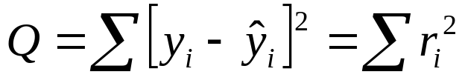
Estimación por mínimos cuadrados ordinarios
Elegir de tal forma que los valores estimados ( ) estén tan cerca como sea posible de las observaciones reales ( ).
Una forma es minimizar la suma de cuadrados de los residuos:

Slide 31
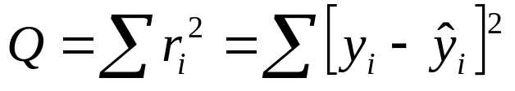
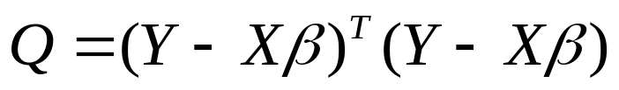
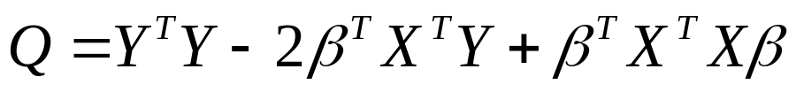
Suma de cuadrados residual

Slide 32
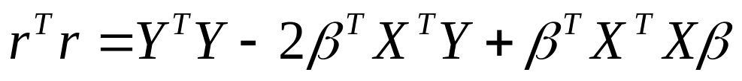
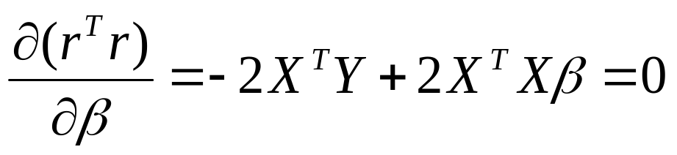
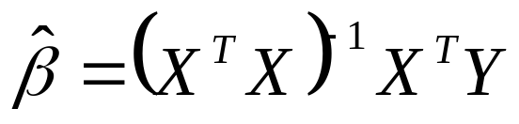
Minimización de la suma de cuadrados residual
Para encontrar los valores en β que minimizan la SCR se debe derivar con respecto a β e igualar a 0 la expresión resultante.
Las soluciones en β para esta ecuación son las estimaciones de mínimos cuadrados de los coeficientes de regresión.

Slide 33

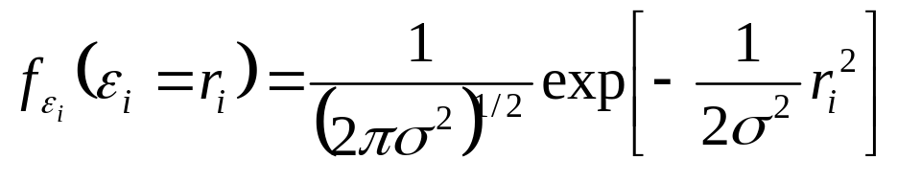
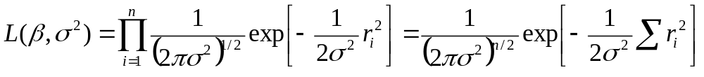
Estimación de máxima verosimilitud
Para encontrar los valores en β por el método de máxima de verosimilitud se debe escribir la función de densidad conjunta o función de verosimilitud:

Slide 34
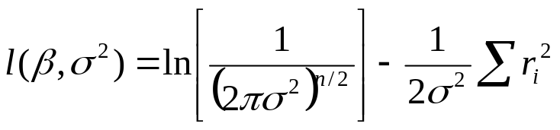
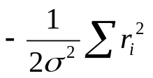

Estimación de máxima verosimilitud
Debido a la monotonía de la función logarítmica, la maximización de la función de verosimilitud es equivalente a la maximización de su logaritmo:
Para encontrar los estimadores de los β’s, se considera el término que contiene la sumatoria de los errores cuadráticos pues éstos están en función de los β’s. Entonces el primer término se puede obviar por ser una constante (no depende de los β’s ) y se debe maximizar:
Esto es equivalente a minimizar cuyo resultado corresponde al obtenido por mínimos cuadrados ordinarios.

Slide 35
Otros estimadores
Se deberían usar estimadores diferentes a mínimos cuadrados cuando:
  Los errores están correlacionados o la variancia varía según el valor de y.
  La distribución de los errores tiene una cola larga.
  Hay colinealidad en los predictores.
Mínimos cuadrados generalizados.
Estimadores robustos (no lineales en y).
Estimadores sesgados
(ridge).

Slide 36
Ejemplo: Gasto en Seguros en CR
En una submuestra de 43 jefes de hogar en Costa Rica, se quiere analizar la relación entre ingreso (X1) y número de vehículos (X2) con el gasto que hace el hogar en seguros -de vida, de salud, de vehículos, contra incendios, etc.- (Y). El ingreso está medido en miles de colones, mientras que el gasto en seguros está medido en colones.

Slide 37



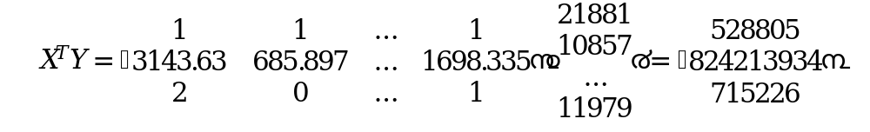
Ejemplo (continuación)
Las matrices de cálculo

Slide 38
Ejemplo (continuación)
El vector de coeficientes estimados
La función de regresión estimada:

Slide 39
Ejemplo (continuación)
Interpretación
Se espera que el gasto promedio en seguros aumente en 4.13 colones por cada 1000 colones de aumento en el ingreso del hogar, manteniendo constante el número de vehículos.
Similarmente se espera que, por cada aumento de un vehículo en el hogar, el gasto promedio en seguros aumente 1087.7 colones, manteniendo constante el ingreso del hogar.
El gasto promedio en seguros es de 5261 colones cuando el ingreso del hogar es 0 y no hay vehículos (o sea, vehículos=0)

Slide 40
Coeficientes estandarizados

Slide 41
Objetivos
Comprender el uso y cálculo de los coeficientes estandarizados.

Slide 42
Objetivos
Comprender el uso y cálculo de los coeficientes estandarizados.

Slide 43

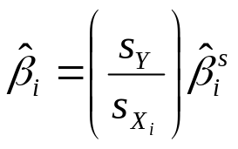
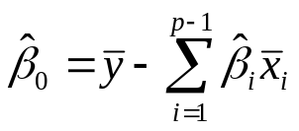
Coeficientes con variables estandarizadas
El uso de variables estandarizadas permite comparar los coeficientes de regresión entre variables con diferentes escalas.
En lugar de estandarizar las variables y luego calcular los coeficientes, se puede usar la matriz de correlaciones directamente para encontrar esos coeficientes mediante:
Para calcular los coeficientes no-estandarizados a partir de los estandarizados existen las siguientes relaciones:

Slide 44
Ejemplo (continuación)
Coeficientes estandarizados
Se espera que el gasto en seguros aumente 0.78 desviaciones estándar cuando el ingreso del hogar aumenta una desviación estándar, manteniendo constante el número de vehículos.
Cuando el número de vehículos aumenta una desviación estándar, el gasto en seguros aumentaría 0.22 desviaciones estándar, manteniendo constante el ingreso del hogar.
De esta forma el ingreso del hogar tiene mayor impacto en el gasto en seguros que el número de vehículos.

Slide 45

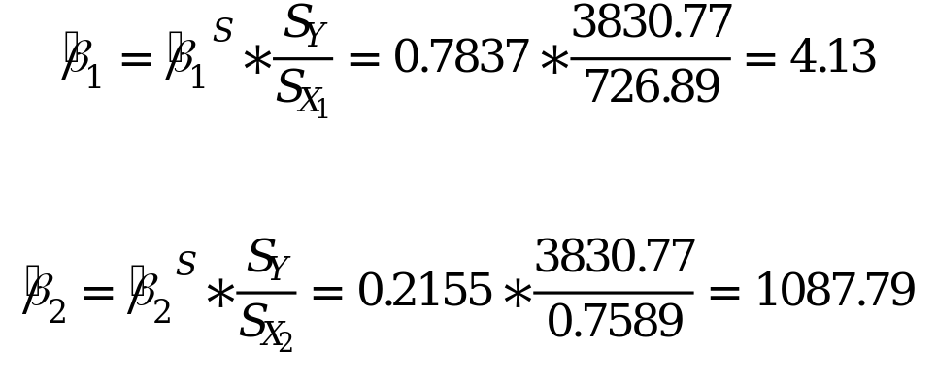
Ejemplo (continuación)
Derivación de los coeficientes no estandarizados
0

Slide 46
Valores ajustados y residuales

Slide 47
Objetivos
Calcular el vector de valores ajustados usando la ecuación de regresión.
Calcular el vector de residuos usando los valores ajustados.

Slide 48
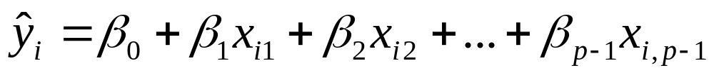
Valores estimados o ajustados
Para encontrar un valor ajustado (estimación particular de Y) basta usar el modelo de regresión con valores específicos de los predictores en X:

Slide 49
Ejemplo (continuación)
Se quiere estimar el gasto en seguros del primero hogar que tiene un ingreso de 3,143,630.00 colones (X1=3143.63) y 2 vehículos (X2=2).
Se sustituyen los valores de X₁ y X₂ en la ecuación de regresión:
El gasto real en seguros de ese hogar fue de 21,881.00 colones pero la ecuación estima su gasto en 20,420.01 colones.
En un modelo de regresión, se interpreta que si hubiera muchos hogares con ese mismo ingreso y esa cantidad de vehículos, en promedio, el gasto en seguros sería de 20,420.01 colones.

Slide 50
Ejemplo (continuación)
Si se quisiera estimar el gasto en seguros de un hogar con 1 millón de colones de ingreso (X₁=1000) y sin vehículos (X₂=0), se pueden sustituir los valores respectivos en X₁ y X₂ en la ecuación de regresión:

Slide 51


Matriz de valores estimados
Para encontrar las estimaciones de Y para todas las observaciones en la matriz X se puede multiplicar esta matriz de predictores X por el vector de coeficientes estimados:
Se quiere estimar los gastos para todos los hogares en la muestra:

Slide 52

Residuos
Los residuos son estimaciones de los errores y se calculan mediante las diferencias entre los valores observados y los estimados:
Se quiere estimar el residuo para el primer hogar basta restar el valor observado menos el estimado:
No se puede calcular el residuo para el nuevo hogar hipotético porque no se conoce su gasto en seguros.

Slide 53

Ejemplo (continuación)
Se quiere calcular los residuos para todos los hogares en la muestra:

Slide 54
Inferencias

Slide 55
Objetivos
Calcular intervalos de confianza para los coeficientes de regresión.
Calcular intervalos de confianza para la respuesta media.
Calcular intervalos de confianza para los valores individuales.

Slide 56
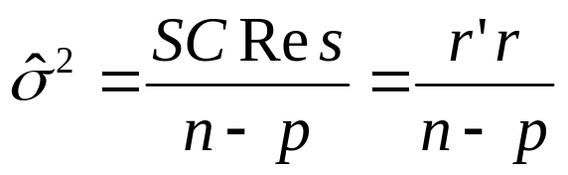
Estimación de la variancia del error
Suma de cuadrados residual:
Estimación de la variancia del error:

Slide 57

Ejemplo (continuación)
Suma de cuadrados residual:
Estimación de la variancia del error:

Slide 58
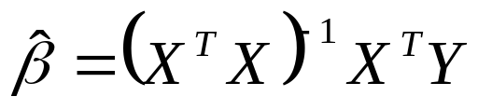
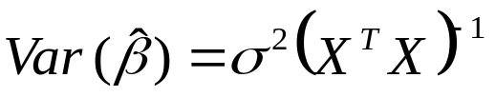
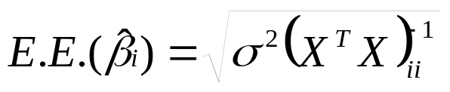
Inferencias sobre los coeficientes
Estimación puntual:
Matriz de variancia-covariancia de los coeficientes:
Error estándar de un coeficiente particular:

Slide 59
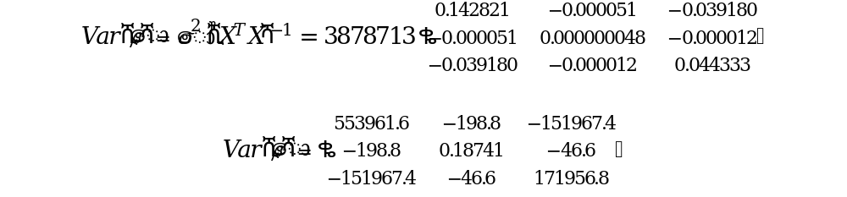



Ejemplo (continuación)
Matriz de variancia-covariancia de los coeficientes:
Error estándar de :
Error estándar de :

Slide 60
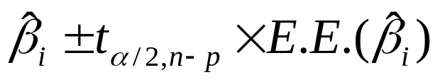

Intervalos de confianza
Intervalo de confianza para un coeficiente:
Intervalo de confianza para un coeficiente a la vez:

Slide 61
Respuesta media vs. predicción individual
Cuando se utiliza el modelo de regresión para hacer predicciones realmente se obtiene el valor esperado (promedio) de la respuesta para valores establecidos de los predictores.
También se puede encontrar un intervalo de confianza para la respuesta media, así como un rango donde se espera se van a encontrar los valores individuales de la respuesta para esos valores establecidos de los predictores.

Slide 62
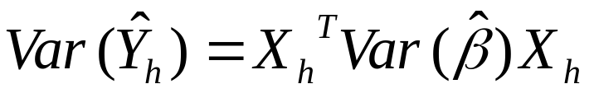
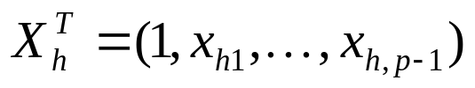
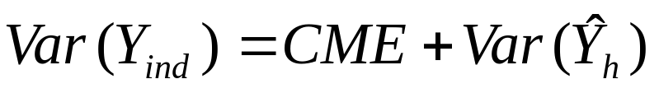
Estimación de la variancia
La variancia para la respuesta media se puede expresar como una función de la matriz de variancia-covariancia de los coeficientes estimados:
Ya que cualquier observación individual se puede descomponer como la suma del promedio más el error, la variancia para los valores individuales es la suma de la variancia para la respuesta media más el cuadrado medio de error:

Slide 63
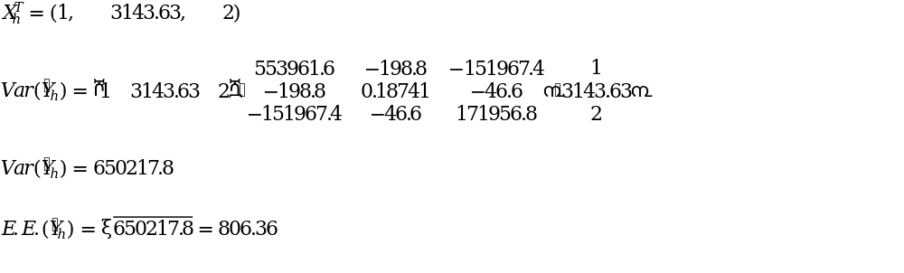
Ejemplo (continuación)
Variancia para la respuesta media hogares que tienen un ingreso de 3.143.630 colones (X₁=3146.63) y 2 vehículos (X₂=2).

Slide 64

Ejemplo (continuación)
El intervalo de confianza para la respuesta media se encuentra usando el mismo valor de t que se usó para el intervalo individual de los coeficientes:

Slide 65
Ejemplo (continuación)
Variancia para las observaciones individuales:

Slide 66

Ejemplo (continuación)
El intervalo de confianza para las observaciones individuales se encuentra usando el mismo valor de t que se usó para el intervalo individual de los coeficientes:

Slide 67
Coeficientes de determinación

Slide 68
Objetivos
Conocer como se realiza la partición de la suma de cuadrados total en un modelo de regresión.
Calcular el coeficiente de determinación múltiple.
Calcular la suma de cuadrados de regresión marginal.
Calcular el coeficiente de determinación parcial.

Slide 69
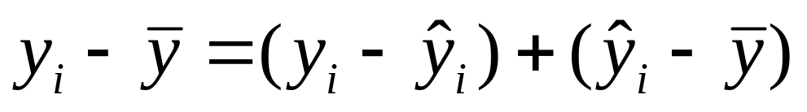
Partición de la suma de cuadrados
La desviación total de una observación respecto a su media se puede descomponer en dos componentes:
  Desviación del valor ajustado respecto a la media.
  Desviación de la observación respecto a la línea de regresión o valor ajustado.
Observado respecto al ajustado
Ajustado respecto a la media

Slide 70
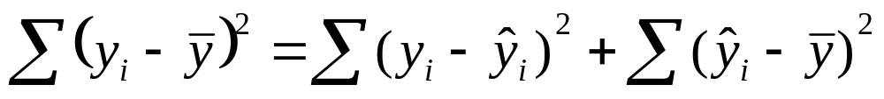
Partición de la suma de cuadrados
La suma de cuadrados total de la respuesta se puede descomponer en dos fuentes de variación:
  La variación de la línea de regresión alrededor de la media denota la parte de la variabilidad de Y que está asociada con la línea de regresión (variabilidad explicada) y es medida por la SCR (suma de cuadrados de regresión).
  La variación aleatoria que no logra ser explicada por las variables incluidas en el modelo y es medida por la SCE (suma de cuadrados de error).
SCT = SCE + SCR

Slide 71
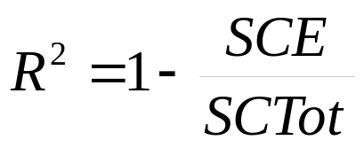
Coeficiente de determinación
El coeficiente de determinación múltiple es el porcentaje de la variancia total de la respuesta explicada conjuntamente por los predictores incluidos en el modelo de regresión:
Porción no explicada

Slide 72
Efecto de agregar predictores
La SCE nunca puede aumentar cuando se agregan predictores al modelo.
La SCT es fija pues es la variabilidad en Y y no depende de los predictores.
Con más predictores el R² casi siempre crece y nunca decrece.

Slide 73

Suma de Cuadrados de Regresión Marginal
La Suma de Cuadrados de Regresión Marginal, SCReg(X2|X1), mide el efecto marginal de introducir X2 en el modelo de regresión cuando X1 ya está incluida en el modelo.
Lo que explica X₁ cuando entra sola
Lo que explica X₂ después de que entró X₁
1/4
1/8
SCE en modelo con sólo el primer predictor (X₁)
SCE en modelo con los dos predictores
3/4
5/8

Slide 74
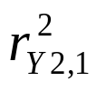
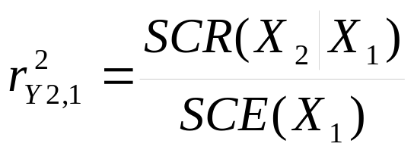

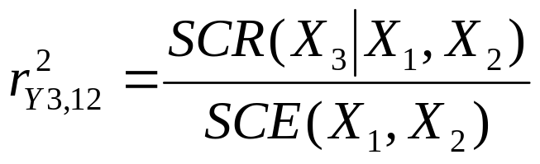
Coeficientes de determinación parcial
El coeficiente de determinación parcial entre Y y X₂, dado que X₁ está en el modelo se denota como y se define como:
Similarmente, el coeficiente de determinación parcial entre Y y X₃, dado que X₁ y X₂ están en el modelo se denota como . y se define como:

Slide 75
Prueba de hipótesis

Slide 76
Objetivos
Realizar pruebas de hipótesis que permitan contrastar dos modelos anidados.
Realizar la prueba de significancia de todos los coeficientes en conjunto.
Realizar la prueba de significancia de un coeficiente individual.
Realizar otras pruebas correspondientes a hipótesis particulares sobre uno o varios coeficientes.

Slide 77
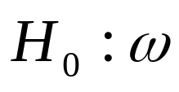

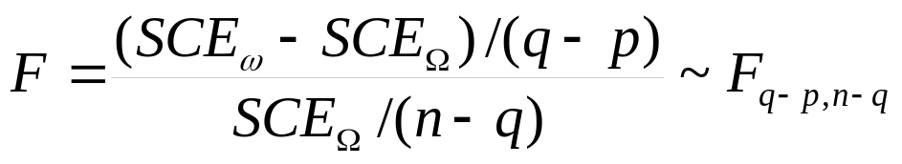


Hipótesis para comparar modelos
Sea Ω un modelo con más variables y ω un modelo menor que consiste en un subconjunto de predictores que están en Ω.
El principio de parsimonia dice que se preferiría usar ω antes que Ω si los datos lo soportan.

Slide 78




Prueba de todos los predictores
Ω es el modelo completo con todos los predictores.
ω es el modelo reducido con solo el promedio.

Slide 79
Ejemplo: Ahorros
Para modelar el ahorro que tiene un país Belsley, Kuh y Welsh (1980) reportaron los datos de ahorros de 50 países, así como una serie de variables que podrían servir como predictores. Los datos son promedios de 1960 a 1970 (para remover ciclos y otras fluctuaciones de corto plazo):
    sr: ahorros personales dividido por el dpi (RESPUESTA).
    dpi: ingreso disponible per capita (U.S.$).
    ddpi: tasa de cambio pocentual en el dpi.
    pop15: porcentaje de población debajo de 15.
    pop75: porcentaje de población sobre 75.

Slide 80
Ejemplo (continuación)
Coefficients:
Estimate Std. Error t value Pr(>|t|)
(Intercept) 28.5660865 7.3545161 3.884 0.000334 ***
pop15 -0.4611931 0.1446422 -3.189 0.002603 **
pop75 -1.6914977 1.0835989 -1.561 0.125530
dpi -0.0003369 0.0009311 -0.362 0.719173
ddpi 0.4096949 0.1961971 2.088 0.042471 *
---
Signif. codes: 0 '***' 0.001 '**' 0.01 '*' 0.05 '.' 0.1 ' ' 1
Residual standard error: 3.803 on 45 degrees of freedom
Multiple R-Squared: 0.3385, Adjusted R-squared: 0.2797
F-statistic: 5.756 on 4 and 45 DF, p-value: 0.0007904
n-p=50-5
p-1=5-1

Slide 81




Prueba de un predictor
Ω es el modelo completo con todos los predictores.
ω es el modelo reducido eliminando un predictor.
Dos distribuciones equivalentes:

Slide 82



Ejemplo (continuación)
Coefficients:
Estimate Std. Error t value Pr(>|t|)
(Intercept) 28.5660865 7.3545161 3.884 0.000334 ***
pop15 -0.4611931 0.1446422 -3.189 0.002603 **
Analysis of Variance Table
Model 1: sr ~ pop75 + dpi + ddpi
Model 2: sr ~ pop15 + pop75 + dpi + ddpi
Res.Df RSS Df Sum of Sq F Pr(>F)
1 46 797.72
2 45 650.71 1 147.01 10.167 0.002603 **
ELIMINANDO pop15

Slide 83

Efectos combinados
Ω es el modelo completo con todos los predictores.
ω es el modelo reducido combinando dos predictores.

Slide 84

Ejemplo (continuación)
Analysis of Variance Table
Model 1: sr ~ I(pop15 + pop75) + dpi + ddpi
Model 2: sr ~ pop15 + pop75 + dpi + ddpi
Res.Df RSS Df Sum of Sq F Pr(>F)
1 46 673.63
2 45 650.71 1 22.91 1.5847 0.2146
COMBINANDO pop15 y pop75

Slide 85


Prueba de un coeficiente igual a una constante
Ω es el modelo completo con todos los predictores.
ω es el modelo reducido donde el coeficiente de uno de los predictores es constante (fijo).

Slide 86



Ejemplo (continuación)
Analysis of Variance Table
Model 1: sr ~ pop15 + pop75 + dpi + offset(nddpi)
Model 2: sr ~ pop15 + pop75 + dpi + ddpi
Res.Df RSS Df Sum of Sq F Pr(>F)
1 46 653.78
2 45 650.71 1 3.06 0.2119 0.6475
FIJANDO ddpi

Slide 87

Ejemplo (continuación)
Analysis of Variance Table
Model 1: sr ~ dpi + ddpi
Model 2: sr ~ pop15 + pop75 + dpi + ddpi
Res.Df RSS Df Sum of Sq F Pr(>F)
1 47 824.72
2 45 650.71 2 174.01 6.0167 0.004835 **
En el modelo completo no se rechaza la hipótesis de que el coeficiente de pop75 es cero (p=0.12); sin embargo, cuando se hace la hipótesis conjunta sí se rechaza la hipótesis de que ambos son cero.

Slide 88
Predictores cualitativos

Slide 89
Ejemplo: Gasto en seguros en función de ingreso y tener casa propia
Nuevamente se tiene una submuestra de hogares de una encuesta
Se trata de predecir el gasto en seguros en función del ingreso del hogar y el tener casa propia o no.
Según el marco teórico, el tener casa propia implica el ser propietario de activos que se desean proteger ante una eventualidad.
El gasto en seguros está medido en colones y el ingreso del hogar está medido en miles de colones.
Supongamos que el X1i=ingeso, y X2i=variable casa.

Slide 90


Modelo
Si el hogar NO tiene casa propia (X₂=1), el modelo se reduce a:
Si el hogar sí tiene casa propia (X₂=0), el modelo se reduce a:
Noten que se forman dos ecuaciones implícitas a partir de la ecuación completa. Si se tiene una variable predictora cualitativa con k categorías, entonces se pueden construir k ecuaciones implícitas.

Slide 91

Modelo
Este modelo asume paralelismo.
Para un valor fijo de X₁, el gasto promedio en seguros de un hogar sin casa propia es |β₂|menor que gasto promedio en seguros para un hogar con casa propia, sin importar cuál es el valor de X₁.
Sin casa propia:
Con casa propia:

Slide 92
Comparación de rectas
Se puede analizar qué tan cerca están las rectas mediante el análisis del coeficiente de la variable casa:
n=53; p=3; n-p=50; t₅₀=2.008; E.E.(β₂)=10767.31
Intervalo de confianza para β₂:
Los hogares sin casa propia gastan en promedio entre 98286 y 55044 colones menos en seguros que los hogares con casa propia.
Se rechaza H₀:β₂=0 y por esta razón tiene sentido la interpretación.
La prueba también se puede hacer con una F comparando el modelo que tiene X₂ con el modelo sin X₂.

Slide 93
Interacción
El modelo estimado antes supone que las rectas son paralelas. Esto quiere decir que por cada aumento en 1000 colones en el ingreso, tanto los hogares que no tienen casa como los hogares que sí la tienen gastan 5.32 colones más en seguros.
Sin embargo, esto no es necesariamente cierto, pues en la realidad los hogares con casa propia van a tener más incentivos de hacer crecer su gasto en seguros si su ingreso crece.
Un modelo con interacción permite probar si las pendientes de las rectas de cada uno de los grupos son iguales o no.

Slide 94


Modelo con interacciones
Si el hogar no tiene casa (X₂=1), el modelo se reduce a:
Si el hogar sí tiene casa propia (X₂=0), el modelo se reduce a:

Slide 95
Reducción del modelo
Si β₃=0, se obtiene un modelo sin interacciones, es decir, las rectas son paralelas.
Entonces se debe hacer la prueba de la interacción mediante la hipótesis H₀: β₃=0.
Si se rechaza H₀ este modelo es equivalente a ajustar dos rectas por separado.
Hay ventajas en usar un modelo grande:
  Se usan todos los datos para estimar los coeficientes de la regresión.
  Se puede probar el supuesto de no-interacción.

Slide 96


La interpretación con el modelo con interacción.
Dado que la hipótesis nula de H0: β3=0 sí se rechaza (al 5% de significancia), se plantea el modelo más complicado y se buscan las ecuaciones de las rectas no paralelas. para líneas paralelas.

Slide 97
Comparación de rectas
Cuando hay interacción, la comparación de la respuesta promedio para los diferentes tipos de firma va a depender del valor la variable X₁:
Se debe dar la interpretación para valores seleccionados de X₁ (usualmente para los cuartiles).
Para dar intervalos de confianza es necesario calcular la variancia de β₂+β₃X₁.
Para la construcción del intervalo de confianza se usa un t_{1-α/2,n-p}.

Slide 98
Predictores con más de dos categorías
Ejemplo: Gasto en seguros en función de ingreso y educación
Se tiene una nueva submuestra de la encuesta, y nuevamente se desea predecir el gasto en seguros en función del ingreso, pero diferenciando por categorías educacionales.
La hipótesis sustantiva plantea que las personas más educadas tienden a invertir más en seguros si su ingreso les aumenta
Se tienen 3 niveles educativos:
  Primaria o menos
  Secundaria
  Universitaria

Slide 99
Modelo
Se crean 2 variables dicotómicas (dummy):
  X₂=1 si el jefe del hogar tiene secundaria.
  X₃=1 si es jefe del hogar tiene educación universitaria.
Si el jefe del hogar tiene educación primaria, entonces las dos variables previas toman el valor 0.
El modelo que asume paralelismo es:
El modelo con interacción es:

Slide 100
Modelo con interacción
Coefficients:
Estimate Std. Error t value Pr(>|t|)
(Intercept) 438.03390 23.98917 18.260 < 2e-16 ***
ingresoenmiles 1.57033 0.03915 40.113 < 2e-16 ***
educSecundaria 775.20952 42.95134 18.049 < 2e-16 ***
educUniversitaria -385.92338 59.85437 -6.448 1.71e-09 ***
ingresoenmiles:educSecundaria 1.05788 0.05370 19.700 < 2e-16 ***
ingresoenmiles:educUniversitaria 2.94214 0.04300 68.415 < 2e-16 ***
Analysis of Variance Table
Model 1: gastoseguros ~ ingresoenmiles + educ
Model 2: gastoseguros ~ ingresoenmiles * educ
Res.Df RSS Df Sum of Sq F Pr(>F)
1 142 127049288
2 140 2963968 2 124085320 2930.5 < 2.2e-16 ***
---
Signif. codes: 0 ‘***’ 0.001 ‘**’ 0.01 ‘*’ 0.05 ‘.’ 0.1 ‘ ’ 1
Interacción no significativa

Slide 101

Gráfico del modelo con interacción

